Slide 1

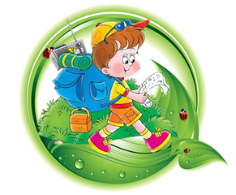
Екологічна стежина
Підготувала Максимова Вікторія
Анатоліївна
Вихователь

Slide 2

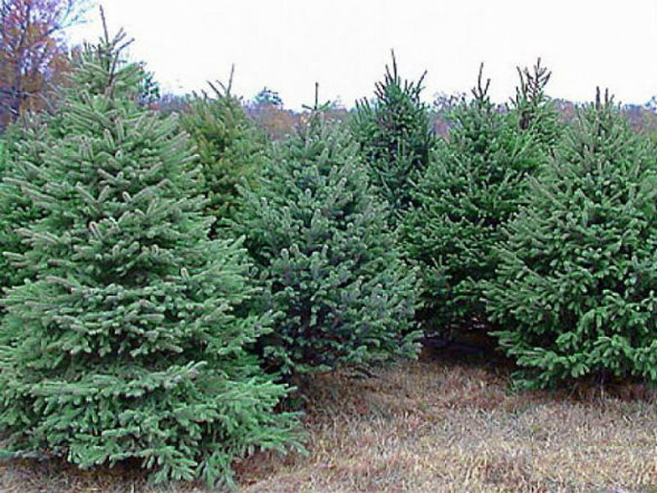
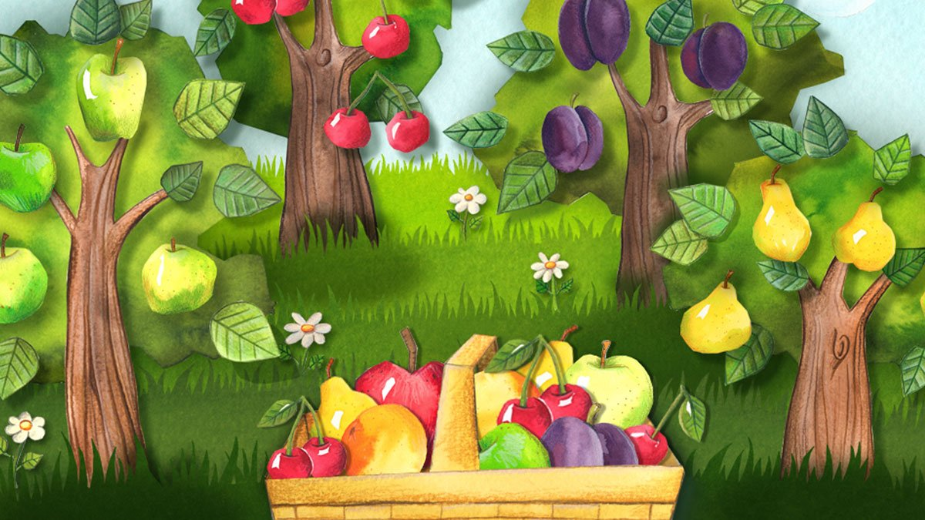
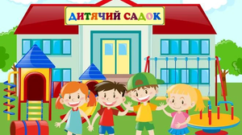
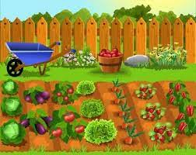
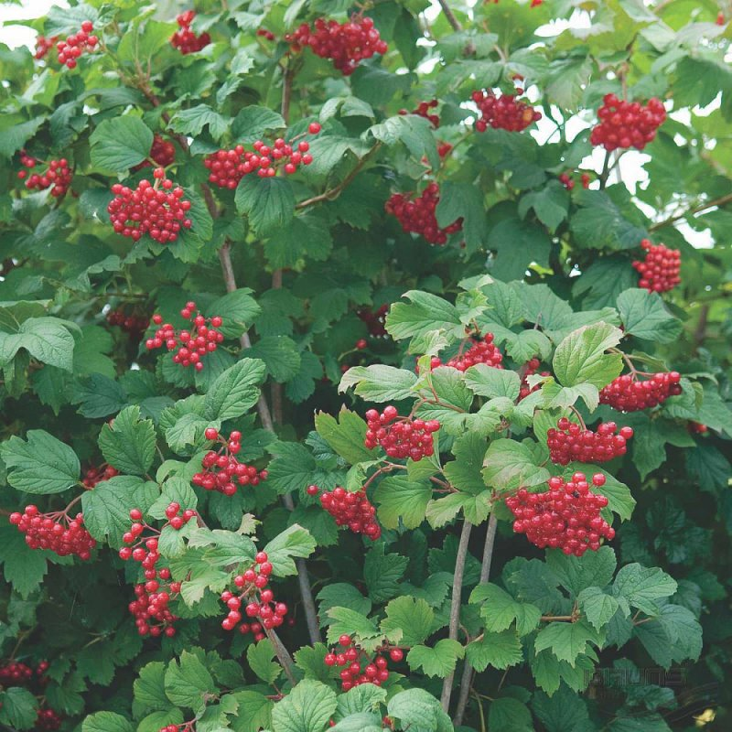
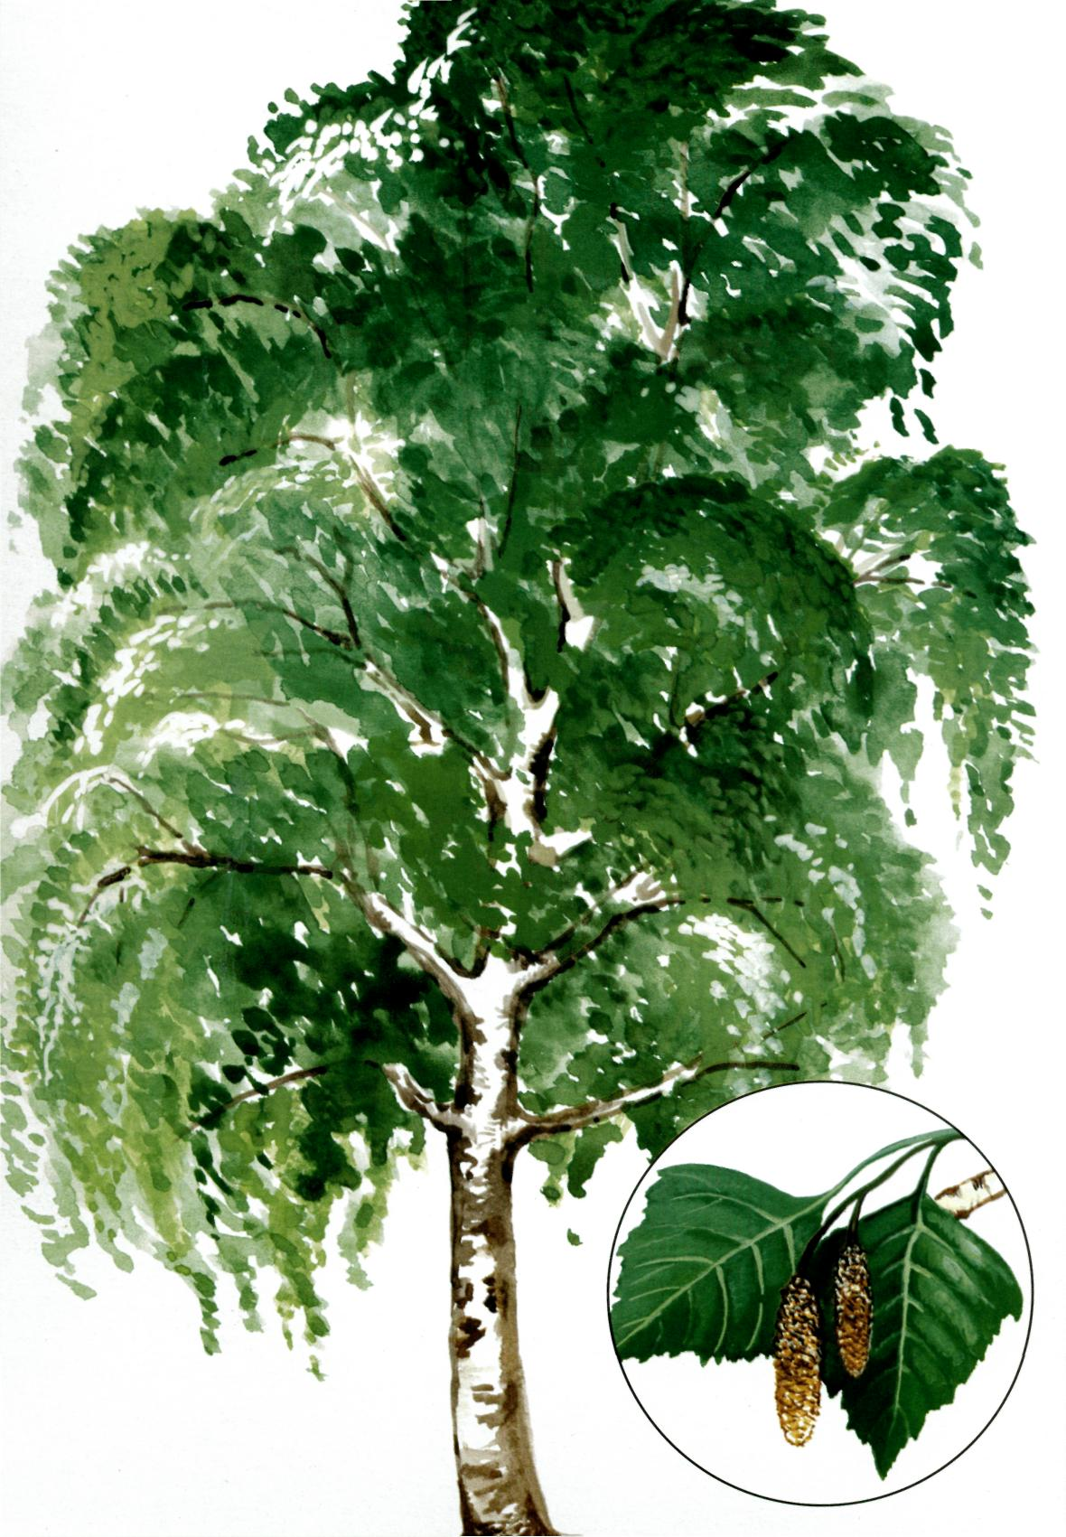
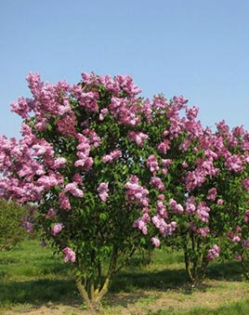
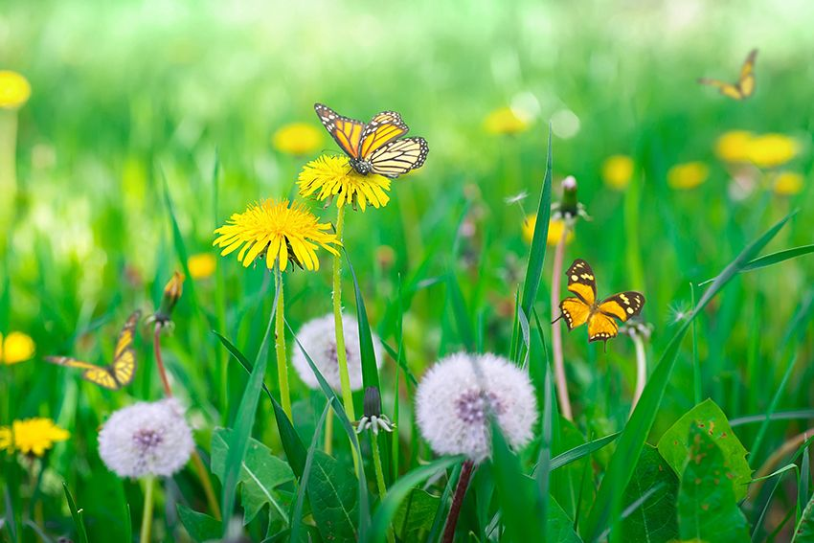
5. Зупинка «Ялинки»
4.Зупинка «Сад, садок, садочок»
Екологічна стежинка
6. Зупинка «Огородня»
3. Зупинка «Калинонька красуня»
7.Зупинка «Берізка»
2.Зупинка «Квітучий бузок»
1. Зупинка «Лугова»

Slide 3
1. Зупинка «Лугова»

Slide 4
Мета: знайомити дітей з весняними квітами (кульбабами), виділяти
основні частини рослини (стебло, листя, квітка), описувати їх;
спонукати милуватися весняною травою та кульбабками;
розширювати уявлення дітей про красу рідної природи,
особливості рослинного світу навесні.
Загадка
Квітень жовту фарбу взяв,
Все довкола розмалював,
І з-під пензлика розквітли,
Наче сонце, диво-квіти.
(Кульбаба)
Спостереження «Кульбаби в травні».
Звернути увагу дітей на те,що вранці, пізно ввечері і перед
дощем квітки кульбаби закриваються.
Казка «Сонечко і Кульбабка».
Творче завдання «Красуня кульбабка» (дати найгарнішій кульбабкі імя).
Рухлива гра «Квіти і бджілки».

Slide 5
2. Зупинка «Квітучий бузок»

Slide 6
Мета: розвивати спостережливість щодо змін у природі, пізнавальний інтерес; виховувати у дітей
уміння бачити красу в природі; продовжувати ознайомлювати дітей з декоративними кущами,
зокрема весняним цвітіням бузку, з зовнішніми особливостями, вимогами рослин до умов життя,
значенням рослин для природи і життя людини; вчити дітей порівнювати кущі і дерева, їх суцвіття;
збагачувати словниковий запас дітей.
Об’єкти для спостереження: Кущ Бузок, її суцвіття. Запропонувати дітям розглянути бузок, виявити
його характерні особливість, дати опис.
Прочитати вірш К.Перелісної:
Один бузок ось під вікном,
А другий біля ганку.
Один синенький, а отой
Біленький, як сметанка.
Обидва ніжні, запашні,
Аж дух вам забиває.
І кожна гілка, як букет,
Із листя виглядає.
Бесіда «Бузок - це лікарська рослина».
Дидактична гра «Загадай, ми відгадаємо».

Slide 7
3. Зупинка «Калинонька красуня»

Slide 8
Об’єкт спостережень – калина.
Мета: розширити, поглибити, закріпити знання дітей про калину, навчити помічати
її характерні ознаки; продовжувати вчити розрізняти кущі; закріпити знання про
будову частин кущів; дати поняття про калину – оберіг. Розвивати пам'ять, мислення, увагу.
Загадати загадку:
У вінку зеленолистім,
У червоному намисті
Видивляється у воду
На свою хорошу вроду.
«Калина – наречена» Запитання: -Чому її так називають?
Легенда про калину.
Хороводна гра «Калина»
Прислів’я про калину «Гарна калина, як рідна ненька Україна», «Калина для мікробів яд,
а для здоров’я – лад».

Slide 9
4. Зупинка «Сад, садок, садочок»

Slide 10
Об’єкти для спостереження: фруктові дерева, комахи.
Мета: уточнити поняття «фруктовий сад». Закріпити назви фруктових дерев,
знати як ростуть плоди фруктових дерев. Вчити дітей визначати зміни,
що відбуваються, встановлювати причинно-наслідкові зв’язки (рослини-комахи).
Бачити різницю між садом і городом, між їх плодами. Розвивати пізнавальну
активність, естетичні почуття.
Запропонувати дітям розглянути дерева, описати квіти, їх зовнішній вигляд, аромат,
розташування на гілках.
Бесіда «Святкове вбрання для яблуньки та вишеньки». Відзначити велику кількість комах,
що кружляють навколо квітучих дерев, розповісти про «дружбу» рослин і комах.
Читання вірша Н.Завальської «Вишенька і хмаринка».
Творче завдання «Фотограф і репортер».
Рухлива гра «Ведмідь і бджоли».

Slide 11
5. Зупинка «Ялинки»

Slide 12
Мета: закріпити знання дітей про ялинку, особливості її вигляду; поглибити знання дітей про зміни,
що відбулися в житті рослин ;розвивати спостережливість; виховувати бережливе ставлення до природи.
Хід прогулянки
Вихователь підводить дітей до ялинки і читає віршовані рядки:
Замерзла на морозі берізка при дорозі.
І холодно у лісі клену, калині, вільсі.
З зимою наодинці не страшно лиш ялинці.
Запитання: про які дерева йдеться у вірші? Як вони почуваються взимку? Чому не страшно ялинці?
Якого кольору голочки? Чи змінився їхній колір? Як ви гадаєте, чому взимку дерева і кущі потребують
людського догляду?
Дидактична гра «Ялинка».
Вихователь пропонує дітям уважно розглянути та «дослідити» деревце і логічно закінчити розпочаті ним речення.
Зараз всі дерева чорні, а ялинка…Якого кольору? (Зелена.)
Дерева на зиму листя поскидали, а ялинка свої голочки - …(Ні.)
У ялинки голочки…Які? (Колючі.)
Пошуково-дослідницька діяльність: За допомогою збільшуваного скла розглянути гілочку ялинки, дослідити,
які вони на дотик,на що схожі? Чим ялина відрізняється від інших дерев?
Який ялинка має запах – взяти кілька голочок ялинки, розтерти їх між пальцями і запропонувати
малятам понюхати хвою?Як пахне ялинова хвоя? (Приємно, гарно.)
Погладити стовбур ялинки, її кору. Яка вона на дотик?(Трохи шорстка та липка.)
Мовленнєва гра «ялинка яка?»
Вихователь кидає дітям по черзі м’яч і ставить запитання: «Ялинка яка? А ще яка?(Педагог допомагає дітям
дібрати потрібні слова – ознаки: ялинка зелена, розлога, чудова, струнка, колюча, висока, яскрава, красива.) …
Дитина відповідає на запитання і кидає м’яч вихователеві.

Slide 13
6. Зупинка «Огородня»

Slide 14
Мета: продовжувати ознайомлювати дітей зі змінами, що відбуваються на городі,
встановлювати елементарні зв’язки в природі (сонячне тепло, вода, ґрунт необхідні
рослини для росту). Систематизувати знання дітей про працю людей навесні, умови
для успішного росту і розвитку рослин. На основі спостережень праці в природі виховувати
у дітей засади екологічної культури, пізнавальних інтересів, засвоєння правил взаємодії
людини і природи.
Спостереження за городиною та за змінами, що відбулися.
Розповідь вихователя про те, що рослини добре ростуть, коли мають удосталь сонячного світла,
повітря, вологи, чисту від бур’янів землю. З’ясування понять «працьовитість», «золоті руки»,
«добрі вчинки».
Рухлива гра «Трактористи».
Праця на городній ділянці.

Slide 15
7. Зупинка «Берізонька»

Slide 16
Мета: уточнити та закріпити знання дітей про стан дерев навесні.
Сприяти умінню дітей спілкуватися з деревами, помічати їх стан (веселі, сумні).
Викликати бажання допомогти деревам, розвивати спостережливість.
Спостереження за берізкою. Розповідь вихователя про значення берізки у природі та
в житті людини.
Читання вірша Вадима Скоморовського „Берізонька”.
Спостереження за корою дерев. Запропонувати дітям розглянути і порівняти кору двох
дерев - старого і молодого, назвати їх основні відмінності (у старого дерева кора потріскана,
шорстка, груба, у молодого - гладка, блискуча). Вчити дітей порівнювати, аналізувати, зіставляти.
Дослідницька діяльність: діти розглядають кору дерева у лупу: дирочки, тріщини в корі, чи є комахи,
сплять вони, чи прокинулися від зимового сну.
Народні прикмети про березу: Береза зазеленіла – більше холодів не чекай. Багато березового соку – до
дощового літа.
Народна гра «Берізка».

Slide 17
